Slide 1
PASSAGE PLANNING
AND PASSAGE PLAN MONITORING

Slide 2
ΠΟΙΑ ΕIΝΑΙ ΤΑ ΣΤΑΔΙΑ ΕΚΤΕΛΕΣΗΣ ΕΝΌΣ PASSAGE PLAN
Σύμφωνα με το resolution 893(21) ένα passage plan χωρίζεται σε τρία (3) στάδια:
1. Appraisal: στο οποίο συγκεντρώνονται όλα τα στοιχεία και οι πληροφορίες για τον σχεδιασμό του ταξιδίου
2. Planning: όπου με βάση την όσο πιο δυνατό πληρέστερη και λεπτομερή συγκέντρωση των πληροφοριών από το πρώτο στάδιο σχεδιάζεται το σύνολο του ταξιδίου από την προβλήτα αναχώρησης έως την προβλήτα άφιξης (berth to berth).
3. Execution: Εκτέλεση του ταξιδίου όπως αυτό σχεδιάστηκε
4. Monitoring: παρακολούθηση της εξέλιξης του ταξιδίου και επιβεβαίωση της ορθής τήρησης του. Στα στάδια της εκτέλεσης και της παρακολούθησης δίναται να υπάρξουν και τροποποιήσεις στο passage plan οι οποίες θα πρέπει όμως να είναι καλά τεκμηριωμένες (well documented)

Slide 3
APPRAISAL
Το σημαντικότερο στάδιο του passage plan αφού αυτό θα κρίνει και την αποτελεσματικότητα του και θα κάνει το passage plan ένα βοήθημα για τον αξιωματικό γεφύρας κι όχι απλά έναν απλό γραφειοκρατικό σκόπελο.

Slide 4
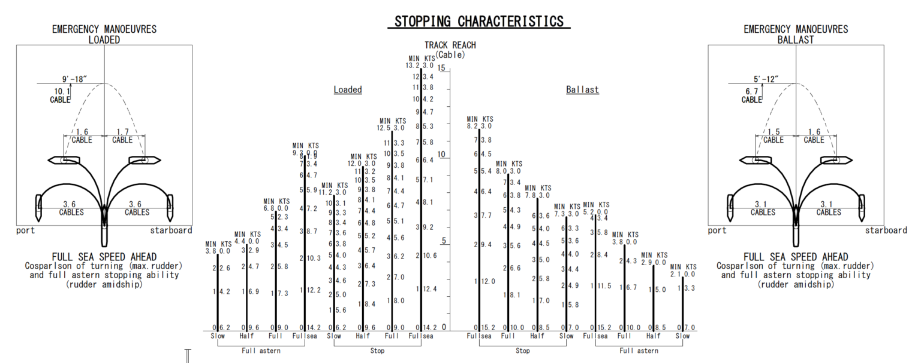
APPRAISAL
Οι πληροφορίες που κατ’ ελάχιστο θα πρέπει να συγκεντρώνονται σε ένα passage plan appraisal είναι:
Η λειτουργική κατάσταση του πλοίου και των εξαρτημάτων του, το επιτρεπόμενο βύθισμα του σε διαύλους και λιμένες,
Οι ελικτικές του ικανότητες (από αυτές καθορίζουμε το wheel-over τα stand-by, slow-downs και τις ταχύτητες με τις οποίες θα διασχίσουμε ένα δίαυλο). Τις πληροφορίες αυτές τις λαμβάνουμε από το wheelhouse poster και με μεγαλύτερη λεπτομέρεια από το Manοeuvering Data Booklet (hyperlink από την σελίδα 9).
Πολύ σημαντικό να γνωρίζουμε ότι τα στοιχεία και στο wheelhouse poster και στο manoeuvering booklet είναι είτε πειραματικά (κατά την διάρκεια των sea trials) είτε εξ υπολογισμού (με βάση το μοντέλο του πλοίου. Είναι όμως μία βάση για να ξεκινήσουμε τους υπολογισμούς μας. Πιθανό όμως στην πορεία να ανακαλύψουμε ότι κάποια από τα στοιχεία δεν απολύτως ακριβή. Σε αυτές τις περιπτώσεις χρειάζεται καλή τεκμηρίωση ώστε να δημιουργηθεί μία καλή βάση για ακριβέστερες πληροφορίες.

Slide 5
APPRAISAL
. Πληροφορίες σχετικές με τις ιδιαιτερότητες του φορτίου.
. Τον προγραμματισμό ώστε να υπάρχει ξεκούραστο και σε καλή πνευματική κατάσταση πλήρωμα για την εκτέλεση του ταξιδίου
. Απαιτήσεις για ενημερωμένα πιστοποιητικά και έγγραφα που αφορούν το σκάφος, τον εξοπλισμό, το πλήρωμα, τους επιβάτες ή το φορτίο.
. Ενημερωμένους χάρτες (και για T&P) κατάλληλης κλίμακας που θα χρησιμοποιηθούν για το προβλεπόμενο ταξίδι.
. Ακριβείς και ενημερωμένες ναυτιλιακές εκδόσεις (Α.Τ.Τ. – A.L.L.S. –A.L.R.S. – Sailing Directions κλπ).
.

Slide 6
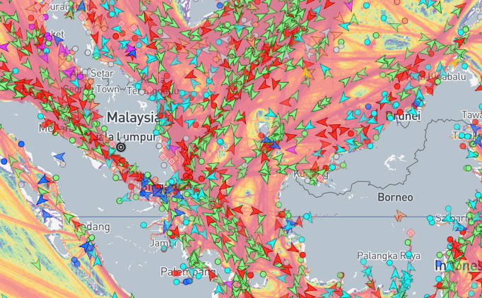
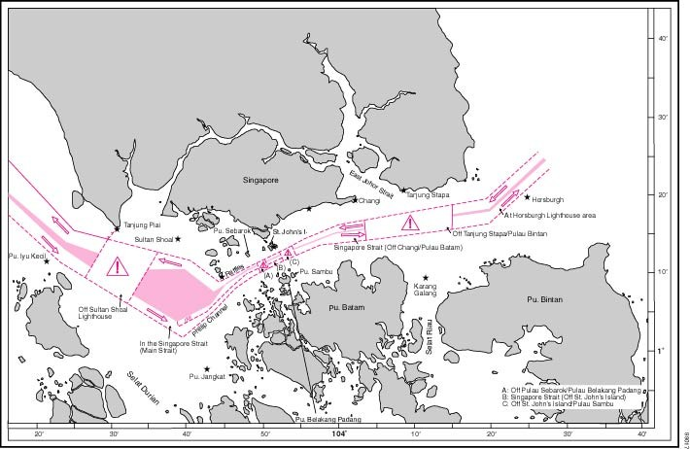
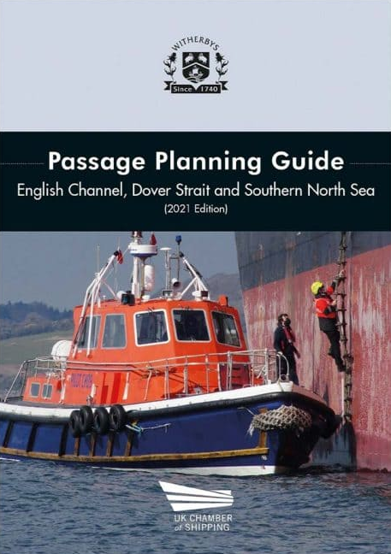
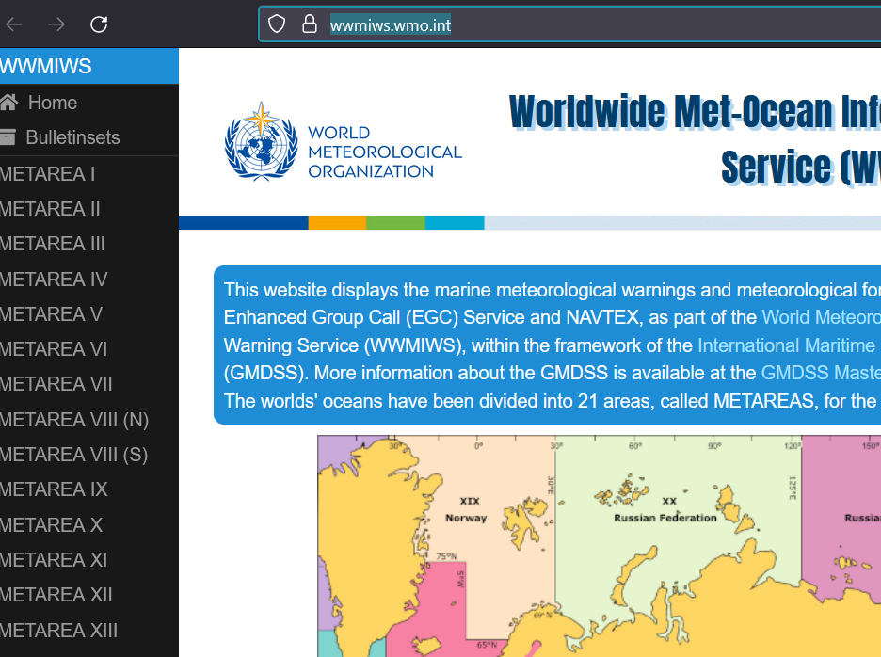
APPRAISAL
. Πληροφορίες που λαμβάνουμε από Routing Guides, Passage planning Guides
. Πληροφορίες από tidal stream atlases και tide tables
. Πληροφορίες για τον επικείμενο καιρό
. Πληροφορίες από το Ship’s Routeing.
. Πρόβλεψη για περιοχές υψηλής κίνησης.
. Πληροφορίες σχετικές με τις θέσεις στις οποίες θα χρειαστεί να επιβιβαστεί πλοηγός
. Πληροφορίες σχετικά με τους λιμένες στους οποίους θα προσεγγίσει το πλοίο και πιθανές τυπικές διαδικασίες –ή και ανάγκης που απαιτούνται για την προσέγγιση.
. Οποιαδήποτε άλλη πληροφορία μπορεί να χρησιμοποιηθεί για την ασφάλεια του πλοίου.

Slide 7
APPRAISAL
. Πληροφορίες που λαμβάνουμε από Routing Guides, Passage planning Guides
. Πληροφορίες από tidal stream atlases και tide tables
. Πληροφορίες για τον επικείμενο καιρό
. Πληροφορίες από το Ship’s Routeing.
. Πρόβλεψη για περιοχές υψηλής κίνησης.
. Πληροφορίες σχετικές με τις θέσεις στις οποίες θα χρειαστεί να επιβιβαστεί πλοηγός
. Πληροφορίες σχετικά με τους λιμένες στους οποίους θα προσεγγίσει το πλοίο και πιθανές τυπικές διαδικασίες –ή και ανάγκης που απαιτούνται για την προσέγγιση.
. Οποιαδήποτε άλλη πληροφορία μπορεί να χρησιμοποιηθεί για την ασφάλεια του πλοίου.

Slide 8
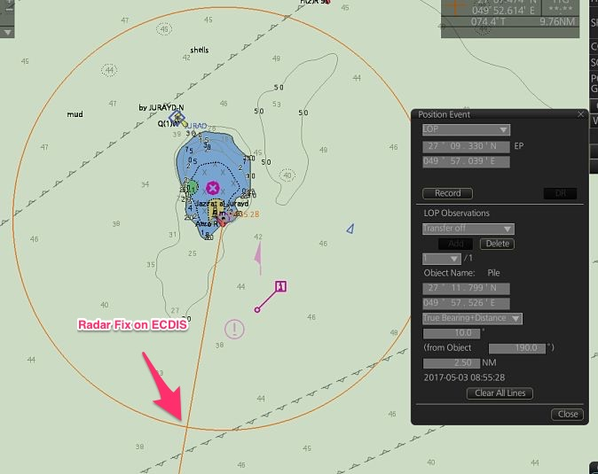
PLANNING PHASE
Rightwhales area
Κατά την διάρκεια της δεύτερης φάσης του passage planning, αφού έχουμε συγκεντρώσει όλες τις πληροφορίες ξεκινούμε την υλοποίηση του ταξιδιού.
Χαράσσουμε τις απαιτούμενες πορείες πάνω στον ηλεκτρονικό χάρτη λαμβάνοντας υπ’ όψιν επικίνδυνες περιοχές, ΙΜΟ adopted traffic separation schemes, Reporting Systems, V.T.S., περιβαλλοντικούς περιορισμούς
Ορίζουμε την(τις) ασφαλή ταχύτητα, λαμβάνοντας υπόψη την εγγύτητα των κινδύνων ναυσιπλοΐας κατά μήκος της προβλεπόμενης πορείας, τα ελιγκτικά χαρακτηριστικά του πλοίου και το βύθισμά του σε σχέση με το διαθέσιμο βάθος.
Σχεδιάζουμε πιθανές αλλαγές ταχύτητας (λόγω τοπικών κανονισμών ή (και) νυχτερινού διάπλου.
Αποφασίζουμε και ορίζουμε τις μεθόδους position fixing (πρωτεύουσα και δευτερεύουσα) ανά περιοχή
Υπολογίζουμε και εφαρμόζουμε το U.K.C. σύμφωνα με τις οδηγίες του S.M.S. και τους τοπικούς κανονισμούς (ότι είναι πιο αυστηρό).

Slide 9
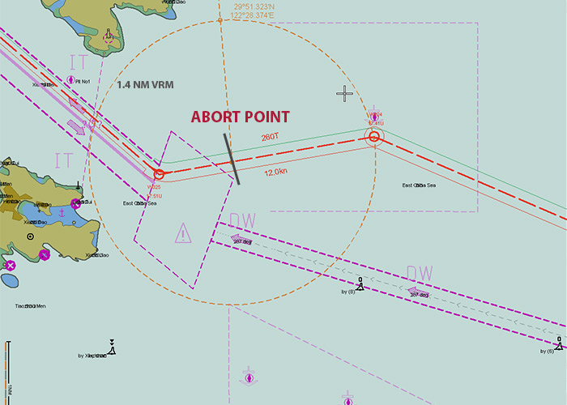
PLANNING PHASE
Ιδιαίτερη πρόβλεψη και μνεία πρέπει να δοθεί στον σχεδιασμό έκτακτης ανάγκης το οποίο να τοποθετεί το πλοίο σε βαθιά νερά ή σε λιμάνι καταφυγής ή σε ασφαλές αγκυροβόλιο αν αυτό χρειαστεί.

Slide 10
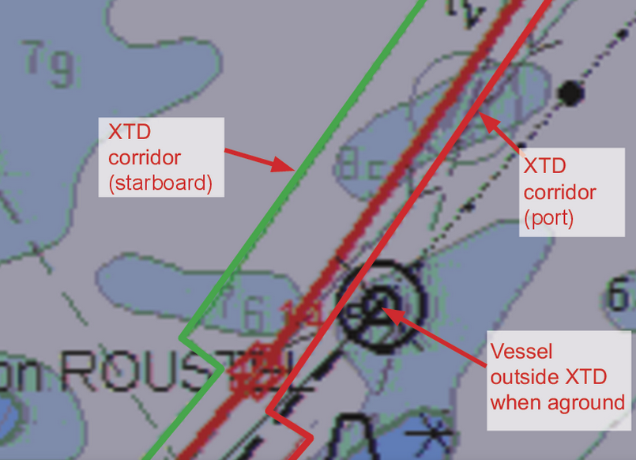
PLANNING PHASE
Χαράσουμε πάντα τις πορείες πάνω στο ECDIS σύμφωνα με τις οδηγίες του Safety Management Manual της εταιρίας και των οδηγιών του Πλοιάρχου.
Εισαγάγουμε τα cross-tracks (XTD) έτσι ώστε να αντιπροσωπεύουν την περιοχή που πλέουμε (δεν χαράζουμε π.χ. XTD 0,3nm όταν κάνουμε Ωκεανοπλοια, ούτε χαράζουμε XTD 1,0nm σε έναν στενό δίαυλο) και πάντα παίρνουμε υπ’ όψιν ότι τα XTD θα πρέπει να ορίζονται έτσι ώστε να μην μας φέρουν σε επικίνδυνα νερά ή κινδύνους χωρίς να ενεργοποιηθεί ο συναγερμός έγκαιρα ώστε να μας δώσει περιθώριο να κάνουμε διορθωτικές μανούβρες
(διπλανή εικόνα όπου το Αριστερό cross-track έχει χαραχθεί ακριβώς επάνω στο shallow patch μην αφήνοντας χρονικό περιθώριο για ελιγμό από την στιγμή που το πλοίο θα βγει εκτός πορείας και θα ενεργοποιηθεί το alarm).

Slide 11
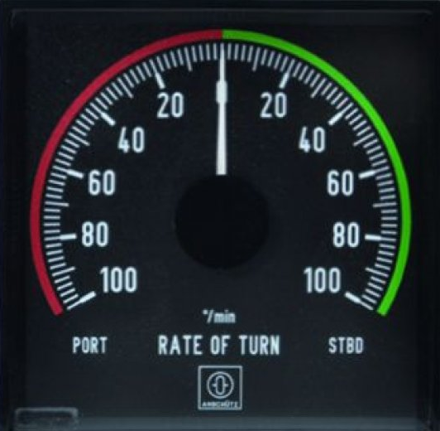
PLANNING PHASE
WHEEL-OVER (W/O)
Το κατάλληλο σημείο για ξεκινήσει μία στροφή, για αλλαγή πορείας του πλοίου θα πρέπει να υπολογιστεί και να χαραχθεί πάνω στον χάρτη.
Στην περίπτωση που κάνουμε ακτοπλοΐα στο σημείο έναρξης της στροφής θα πρέπει να δίνονται και πληροφορίες για τα landmarks από τα οποία θα αναγνωρίσουμε την έναρξη της στροφής (συνήθως διόπτευση απόσταση από ένα σταθερό σημείο).
Η ενδεικνυόμενη μέθοδος εκτέλεσης μίας στροφής είναι η λεγόμενη constant radius turn στην οποία ρυθμίζουμε συνεχώς την γωνία του πηδαλίου ώστε να έχουμε ένα σταθερό Rate Of Turn (degrees/minute)

Slide 12
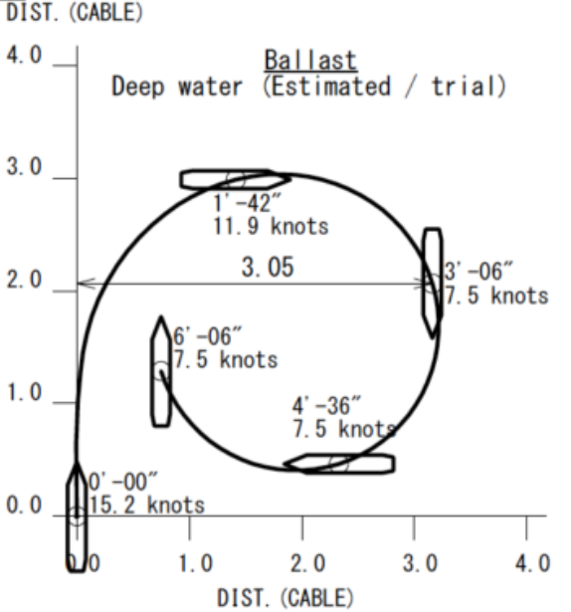
PLANNING PHASE
WHEEL-OVER (W/O)
Αφού επιλεγεί το επιθυμητό Rate Of Turn π.χ. 15μοίρες / λεπτό –εξαρτάται από το μέγεθος του πλοίου και το εύρος της αλλαγής πορείας σε συνάρτηση με τον διαθέσιμο χώρο που έχουμε για μανούβρα, πάμε στο wheel house poster και -από τους κύκλους στροφής- βρίσκουμε την απόσταση στην οποία το πλοίο ξεκινά και στρέφει μετά από την εντολή “hard to”το οποίο χαρακτηρίζεται ως POI (Point of Overcoming Inertia).

Slide 13
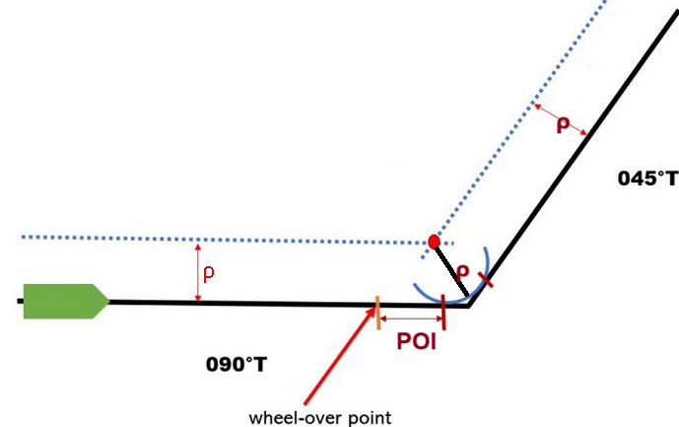
PLANNING PHASE
Για να χαραχθεί χειροκίνητα το σημείο του wheel-over στο ECDIS ακολουθούμε τα παρακάτω βήματα:
1. Καθορίζουμε την ακτίνα της στροφής που θα εκτελέσουμε χρησιμοποιώντας τον παρακάτω τύπο:
ρ = SOG / ROT
Όπου,
SOG η ταχύτητα που θα έχουμε την στιγμή της στροφής,
ROT το rate of turn (degrees/minute)
Π.χ. Αν πλέουμε με ταχύτητα 12 knot (miles/hr) και επιθυμούμε να εκτελέσουμε την στροφή μας με 12 μοίρες ανά λεπτό τότε η ακτίνα ρ της στροφής θα είναι 12 / 15 = 0.8 νμ.
2.Αφού καθορίσουμε την ακτίνα χαράζουμε παράλληλες γραμμές σε απόσταση ίση με ρ από τις πορείες μας και το σημείο που τέμνονται το ορίζουμε ώς κέντρο της στροφής ΚΣ.
Με τον VRM στο κέντρο της στροφής δημιουργούμε ένα κύκλο ίσο με ρ και σημαδεύουμε τα δύο σημεία στα οποία ο κύκλος εφάπτεται με τις πορείες.
Από το σημείο επαφής με την αρχική πορεία μετράμε και απόσταση ίση με το POI κι εκεί βάζουμε το Wheel-Over point.

Slide 14
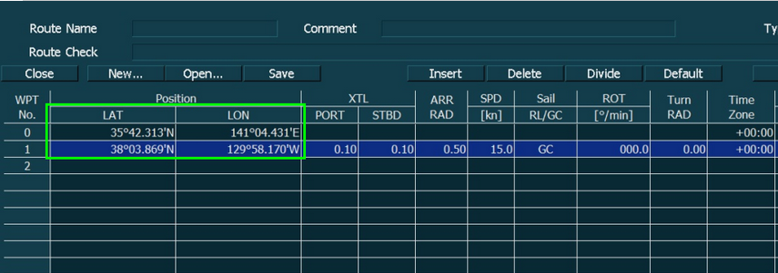
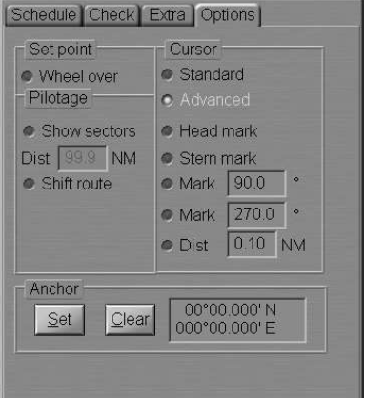
PLANNING PHASE
Για να χαραχθεί αυτόματα από το μηχάνημα το σημείο του wheel-over, ακολουθούμε τα παρακάτω βήματα:
1. Καθορίζουμε την ακτίνα της στροφής που θα εκτελέσουμε χρησιμοποιώντας τον τύπο:
ρ = SOG / ROT
Ανοίγουμε τον route editor και εισάγουμε το (turn) radius στην αντίστοιχη στήλη στα κελιά των waypoints καθώς και το επιθυμητό Rate Of Turn (ROT)
Το ECDIS με αυτά τα στοιχεία θα υπολογίσει το wheel over point προσθέτοντας και το υπολογισμένο από τα ενσωματωμένα ελικτικά στοιχεία (για νεώτερα πλοία) POI ή αν τα ελικτικά στοιχεία δεν είναι καθoρισμένα στο ECDIS προσθέτουμε χειροκίνητα το POI στην αντίστοιχη στήλη.
Στο TRANSAS ecdis θα πρέπει επίσης να επιλέξουμε και από το tab “options” του route editor στο πεδίο “Set Point” την επιλογή «wheel over”

Slide 15
PLANNING PHASE
Ορίζουμε τα Safety Contour ανά leg ταξιδίου όπως έχουμε αναφέρει σε προηγούμενα μαθήματα.
Μην ξεχνάμε ότι σε κάποιες περιπτώσεις θα πρέπει να χαράξουμε custom safety contour εάν τα διαστήματα μεταξύ των προσχεδιασμένων από τον κατασκευαστή του χάρτη δεν μας καλύπτουν

Slide 16
ROUTE CHECK (PLANNING PHASE)
Αφού χαράξουμε τις πορείες μας και ορίσουμε τα Safety Settings, θα πρέπει να ελέγξουμε την πορεία.
Η διαδικασία είναι αυτοματοποιημένη σε όλα τα ECDIS και λειτουργεί βάσει των ρυθμίσεων ασφαλείας που έχουμε θέσει.
Σε κάθε σημείο του ταξιδίου που θα υπάρχει πρόβλημα, το ECDIS δημιουργεί ένα σημείο ενδιαφέροντος στο οποίο από την λίστα που θα μας παρουσιαστεί μπορούμε να τα επιλέξουμε ένα – ένα και να κάνουμε διορθώσεις / μεταβολές.

Slide 17
ROUTE CHECK (PLANNING PHASE)
Αφού χαράξουμε τις πορείες μας και ορίσουμε τα Safety Settings, θα πρέπει να ελέγξουμε την πορεία.
Η διαδικασία είναι αυτοματοποιημένη σε όλα τα ECDIS και λειτουργεί βάσει των ρυθμίσεων ασφαλείας που έχουμε θέσει.
Σε κάθε σημείο του ταξιδίου που θα υπάρχει πρόβλημα, το ECDIS δημιουργεί ένα σημείο ενδιαφέροντος στο οποίο από την λίστα που θα μας παρουσιαστεί μπορούμε να τα επιλέξουμε ένα – ένα και να κάνουμε διορθώσεις / μεταβολές.

Slide 18
MONITORING
Στο στάδιο της παρακολούθησης του ταξιδίου ο αξιοματικός θα πρέπει να,
Βεβαιώνει ότι έχει φορτωθεί το σωστό Passage Plan,
Οποιαδήποτε αλλαγή στα Safety Settings θα πρέπει να γίνεται κατόπιν ενημέρωσης του Πλοιάρχου και των λοιπών αξιωματικών γεφύρας ακόμη κι αν είναι προγραμματισμένες από το στάδιο της σχεδίασης

Slide 19
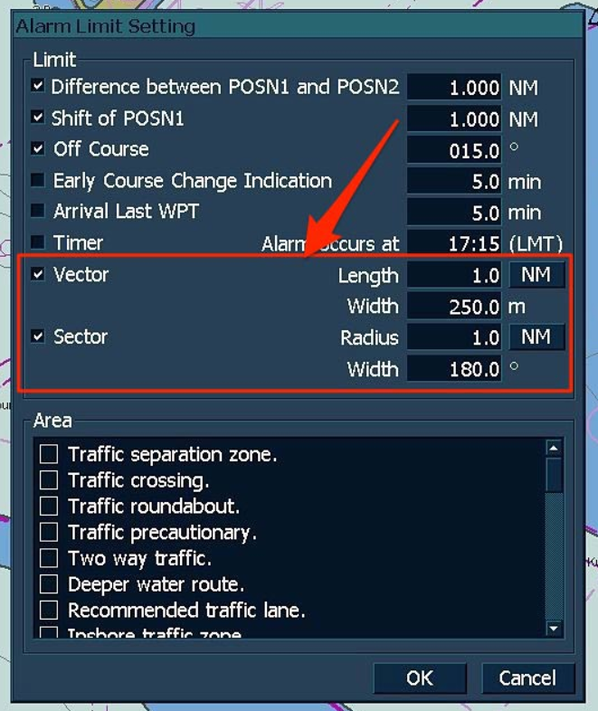
MONITORING
Στο στάδιο της παρακολούθησης του ταξιδίου ο αξιωματικός θα πρέπει να,
Μην αγνοεί τα Alarm και τις προειδοποιήσεις (warnings)
Να ελέγχει ότι όλες οι παράμετροι είναι ορθές και σύμφωνα με το Passage Plan.
Βεβαιώνει ότι οι χάρτες είναι up to date.

Slide 20
MONITORING
Στο στάδιο της παρακολούθησης του ταξιδίου ο αξιωματικός θα πρέπει να,
Βεβαιώνει ότι έχουν φορτωθεί τα σωστά user maps, ειδικά όταν έχουμε υποτυπώσει χειροκίνητα Safety Contours και ναυτιλιακούς κινδύνους.
οι πληροφορίες που έχουν εισαχθεί απεικονίζονται σωστά.

Slide 21
MONITORING
Στο στάδιο της παρακολούθησης του ταξιδίου ο αξιωματικός θα πρέπει να,
Βεβαιώνει ότι οι χάρτες βρίσκονται στην βέλτιστη κλίμακα απεικόνισης και,
Η οθόνη του χάρτη είναι σωστά ρυθμισμένη με το σωστό mode μέρας / νύχτας ώστε να έχουμε και την βέλτιστη ευκρίνεια.

Slide 22
MONITORING
Στο στάδιο της παρακολούθησης του ταξιδίου ο αξιωματικός ΔΕΝ θα πρέπει να,
Αδιαφορεί για την εξέλιξη του ταξιδίου,
Μην έχει μελετήσει το εναλλακτικό σχέδιο για την αντιμετώπιση μη αναμενόμενων καταστάσεων.
Μην φροντίζει να κάνει πρακτική εναλλακτικών μεθόδων στίγματος (astro-sights, landmark bearings κλπ)

